Slide 1
Untitled
Rubén Pizarro Gurrola

Slide 2
Media y mediana

Slide 3
Cargar librerías
library(readr) library(ggplot2)

Slide 4
Media
La media aritmética es la suma de los elementos dividos entre la cantidad e los mismos
edades <- sample(x = 20:60, size = 50, replace = TRUE)

Slide 5
las edades
edades
## [1] 20 20 37 35 22 49 54 27 56 26 46 39 30 30 58 48 49 33 27 23 37 25 35 53 49 ## [26] 50 35 26 39 31 54 42 35 43 26 53 20 49 47 53 32 22 58 42 44 56 23 60 36 41

Slide 6
Convertir a dataframe edades
datos <- data.frame(edades) head(datos)
## edades ## 1 20 ## 2 20 ## 3 37 ## 4 35 ## 5 22 ## 6 49

Slide 7
Gráfico de puntos con ggplot
ggplot(data = datos) + geom_point(aes(x = 1:nrow(datos), y = edades))

Slide 8
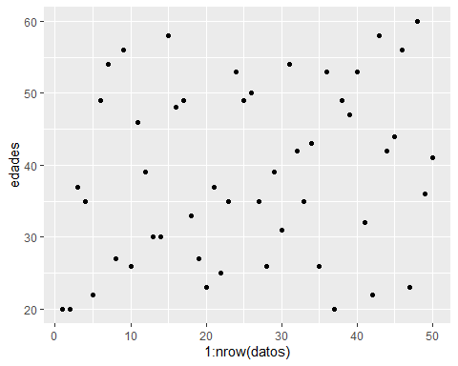

Slide 9
Gráfico de puntos con ggplot colo rrojo
ggplot(data = datos) + geom_point(aes(x = 1:nrow(datos), y = edades), col='red', pch=8)

Slide 10
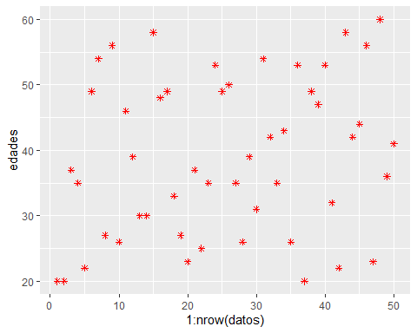

Slide 11
Determnar la media
media <- mean(edades) media
## [1] 38.9

Slide 12
La mediana
mediana <- median(edades) mediana
## [1] 38

Slide 13
¿Cuál es la media del peso en kgs de los jugadores de Futbol registrados en FIFA?

Slide 14
Cargar los datos
poblacion <- read.csv("https://raw.githubusercontent.com/rpizarrog/Probabilidad-y-EstadIstica-VIRTUAL-DISTANCIA/main/datos/datos.FIFA.limpios.csv", encoding = "UTF-8", stringsAsFactors = TRUE)

Slide 15
Media de peso en kgs de jugadores
media.peso <- mean(poblacion$PesoKgs, na.rm = TRUE) # Si hay NA no los consideres media.peso
## [1] 75.27948

Slide 16
Fórmula de la mediana
$$\tilde{x}=\left\{\begin{matrix}x_{(n+1)/2}\text{ Si n es impar,} \\ \frac{1}{2}⋅(x_{n/2}+x_{n/2+1})\text{ Si n es par,}\end{matrix}\right\}$$

Slide 17
La mediana de peso en Kgs de jugadores
mediana.peso <- median(poblacion$PesoKgs, na.rm=TRUE) # Si hay NA no los consideres mediana.peso
## [1] 74.84

